Slide 1
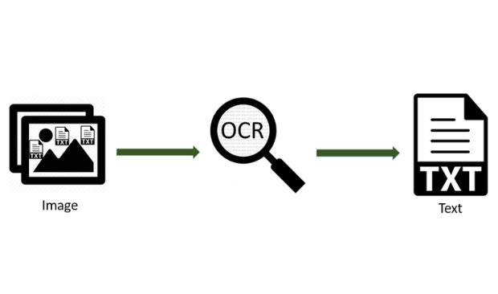
OCR 학습을 위한 이미지 전처리 방법
OCR 개념
AI 학습 과정
코드 설명
2４. 12. 04. WED.
발표자 : 최 승 휘

Slide 2
1. OCR 개념

Slide 3
2. AI 학습과정

Slide 4
3. 코드 설명

